Slide 1

力学
第四章 角动量守恒与刚体力学
张潇悦
Email: zhangxy26@mail.sysue.du.cn
1

Slide 2

掠面速度
掠面速度
矢径在单位时间内扫过的面积
C
C
C'
D
D'
B
B
θ
θ
A
A
r
r
O
H
O
H
在三维坐标中的矢量表达
质点受力为零情况
质点受向心力情况
掠面速度
其中

Slide 3
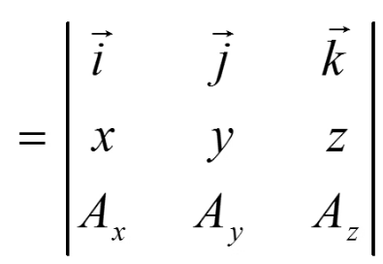
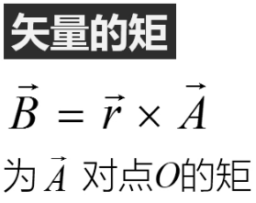
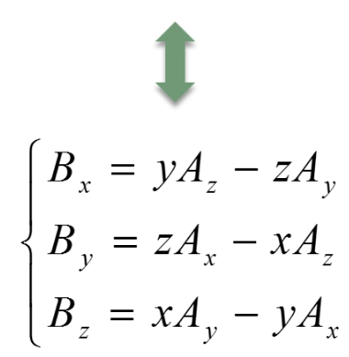
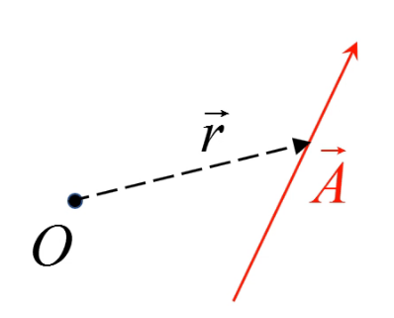
质点动力学的基本定理与守恒定律
质点的动量矩（角动量）定理与动量矩守恒定律

Slide 4
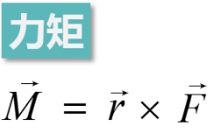
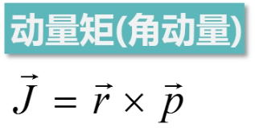
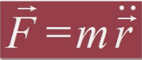
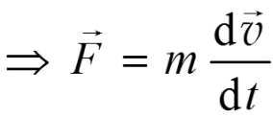
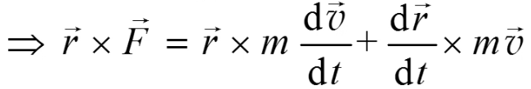
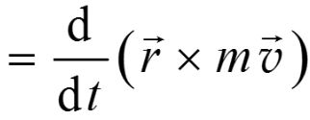
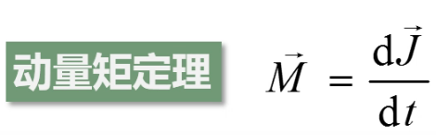
质点动力学的基本定理与守恒定律
质点动力学的基本定理与守恒定律
质点的动量矩（角动量）定理与动量矩守恒定律

Slide 5
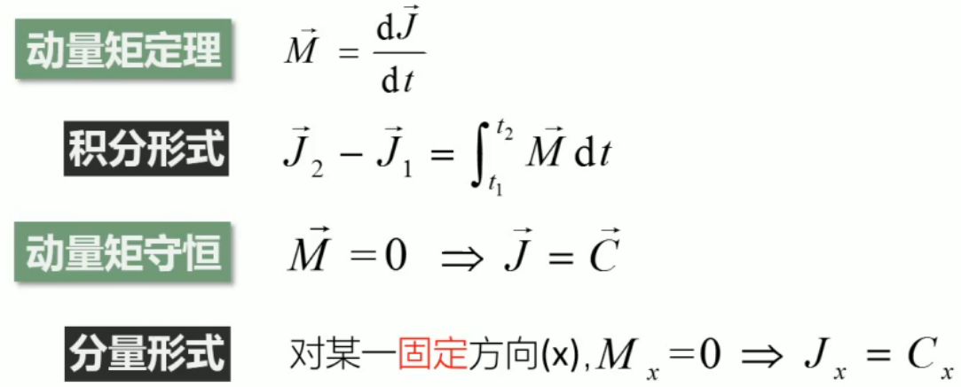
质点动力学的基本定理与守恒定律
质点动力学的基本定理与守恒定律
质点的动量矩（角动量）定理与动量矩守恒定律

Slide 6
质点的动量矩（角动量）定理与动量矩守恒定律
m₁
m₂
Δv₁
Δv₂
H
r₁
r₂

Slide 7
质点组力学概述
质点组力学概述
质点组
i 个相互联系（有相互作用）的质点构成的系统
质点组力学
给出i 个质点的动力学规律
质点组力学
[ 质点力学 ]_{i}
质点力学
外力
质点组力学
质点组外的物体对质点组任一质点的相互作用力
内力
质点组中质点组间相互作用力
n≥3 无法求解

Slide 8
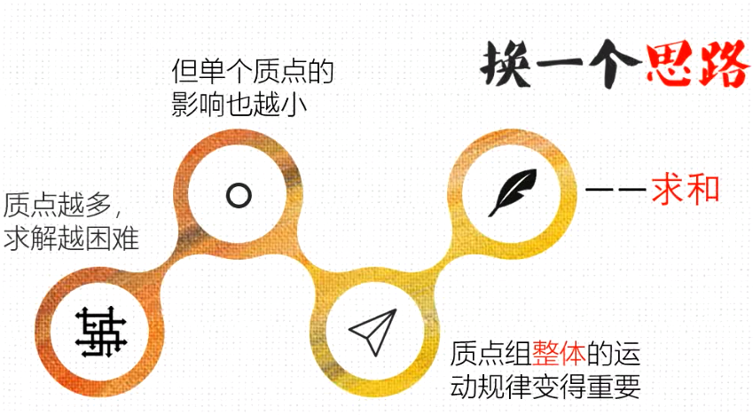
质点组力学概述
化简才能求和

Slide 9
质点组力学—求和与化简
质点组力学概述
质点组力学概述
化简的两个出发点
牛顿第三定律
关于内力矩为零的证明
质心
质心系下第i个质点的位矢
质心系下所有质点的动量和为零

Slide 10
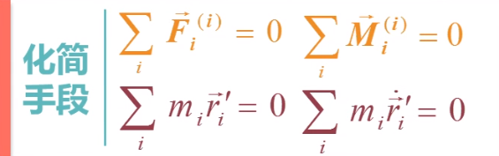
质点组力学概述
质点组动量定理及质心运动定律
质点组动量定理
（对于单个质点）
（所有质点该方程求和）
质心系总动量时间导等于外力合矢量
外力矢量和
质点组总动量
质心运动定律
质心加速度乘以总质量等于外力合矢量

Slide 11
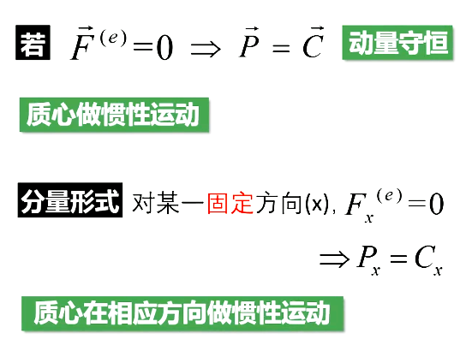
质点组力学—动量定理与动量守恒定律
质点组动量守恒定律
质点组动量守恒定律

Slide 12
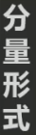

质点组力学—动量矩定理与动量矩守恒定律
质点组的动量矩（角动量）定理与动量矩守恒定律
质点组动量矩定理
在惯性系下
外力矩矢量和
质点组总角动量
质心系总动量矩时间导
等于外力（对坐标原点的）矩合矢量
质点组动量矩守恒定律
对某一固定方向

Slide 13
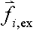
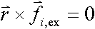
有心力，---与位矢--平行/反平行(即---------)
例1：质量为m的质点系在绳子一端，两一端穿过桌面中央的小洞O。开始时拉着绳子不动，质点---------------------绕O作匀速圆周运动。然后慢慢向下---------------------拉绳子，使它在桌面上的长度缩短，---------------------质点绕O的角速度如何变化
解：质点受到有心力，角动量守恒
----匀速圆周运动中，J=mrv=mr²ω
----则ω∝1/r²，即角速度增大
合力矩沿某转轴的分量为零
例2：两个同样重的小孩，各抓住滑轮两端的绳子， -------一个用力往上爬，另一个不动，谁先到滑轮？如-----------果他们的体重不一样，又怎样？
解：以滑轮转轴为参考点
---------J_{总}=(m₁v₁−m₂v₂)R，M_{总}=(m₁−m₂)gR
----体重一样时同时到达，不一样时轻的先到
ω
r
f

Slide 14
质点组力学—动量矩定理与动量矩守恒定律
质点组力学—动量矩定理与动量矩守恒定律
质点组的动量矩（角动量）定理与动量矩守恒定律
质点组动量矩定理
在质心系下
惯性系
质心系
质心系总动量矩等于质心动量矩+所有质点相对质心动量矩合矢量
所有质点相对质心动量矩合矢量时间导
等于外力（对质心的）矩合矢量

Slide 15
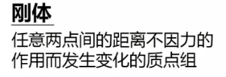
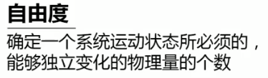


刚体基本概念
刚体力学概述
（运动过程比弹性波传播速度(弹力传递的速度)慢得多的物体，都可视作刚体）
刚体具有6自由度
刚体运动的分类

Slide 16
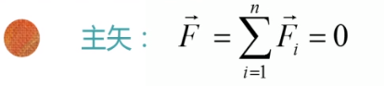

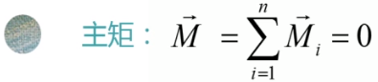
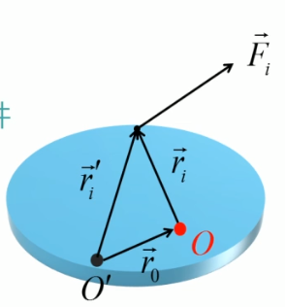

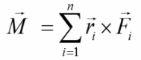
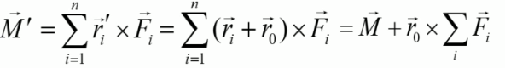
刚体静力学
刚体基本概念
刚体静力学
刚体平衡的条件
系统平衡时主矩的参考点（力系简化中心）可任意选取
O 点为简化中心：
O’点为简化中心：
力偶
一对大小相等、方向相反的力。力偶只产生力矩的效应，且该力矩与参考点的选择无关
（力系的简化）

Slide 17
刚体静力学
刚体静力学
例
求平衡时位形θ
①
2l
②
③
R₂
θ
mg
联立①②③………..
R₁
d

Slide 18
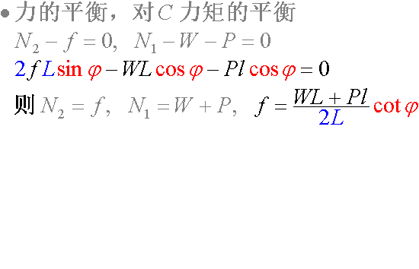
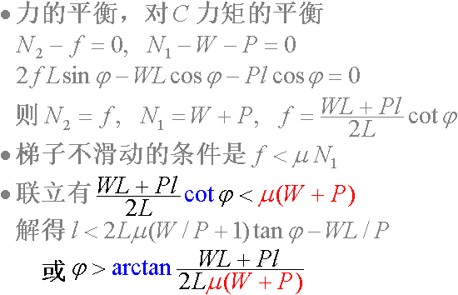
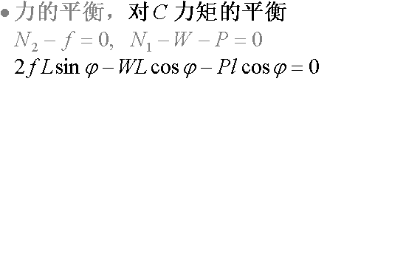
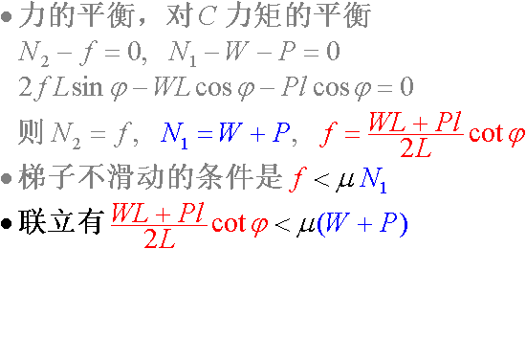
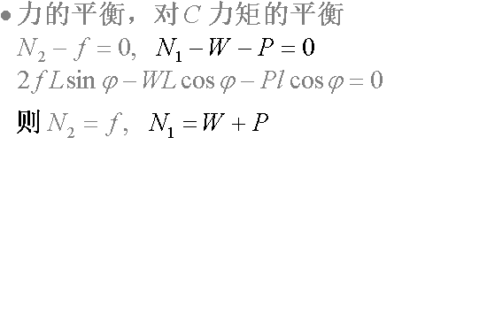
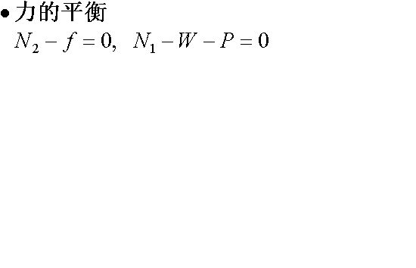
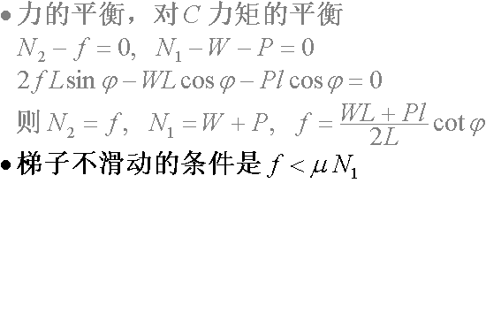
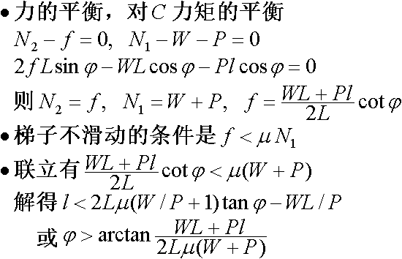
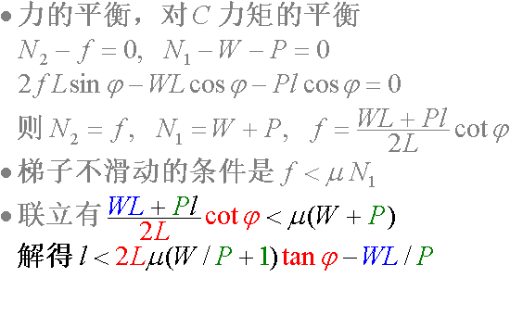
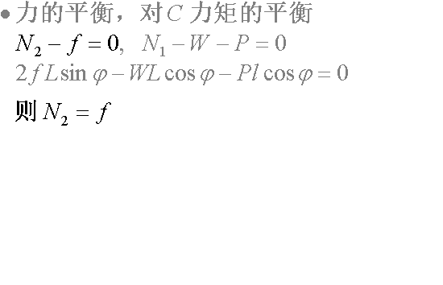
例24：梯子斜靠光滑墙，人攀上梯子，求梯子不滑动的条件
解：
刚体静力学
N₂
L
N₁
l
P
W
f
ϕ

Slide 19
刚体的运动
A'
B'
A
B
A
A'
C'
A"
B"
B
B'
C
C"
平动
固联在刚体上的任一直线，在各时刻的位置始终保持彼此平行的运动，称为平动(translation)
刚体所有各点都绕同一直线作圆周运动，称为转动(rotation)
转动
B"
Δϕ
B
A'
B
B'
A
A'
B'
Δϕ
A
A"
由于转轴的选择不同，平动和转动的分解不唯一

Slide 20
刚体的运动
有限大角位移的合成与转动次序有关，不服从交换律
有限大的角位移既有大小又有方向，但不是矢量
z
z
z
力学
力学
R_{x}^{π/2}
R_{y}^{π/2}
y
y
y
x
x
x
z
z
z
力学
力学
R_{y}^{π/2}
R_{x}^{π/2}
y
y
y
x
x
x

Slide 21
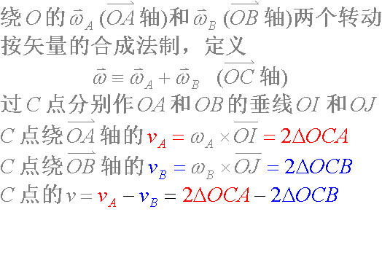
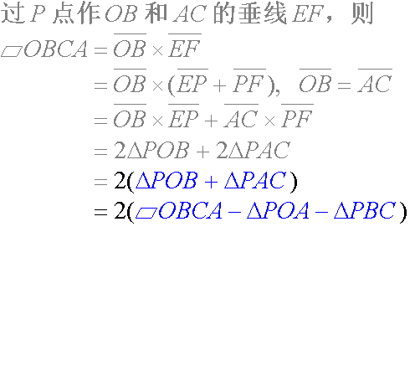
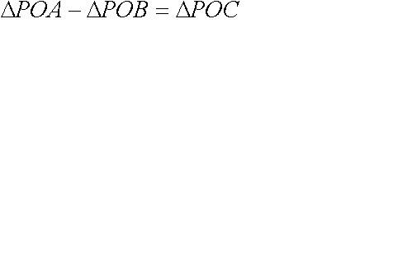
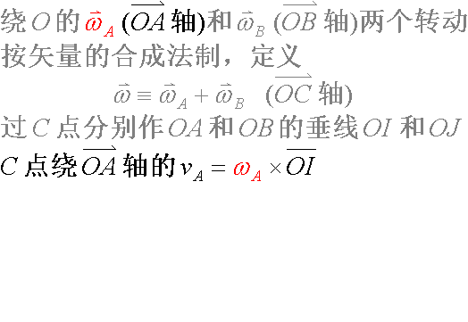
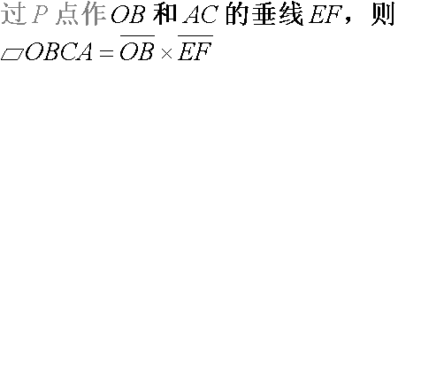
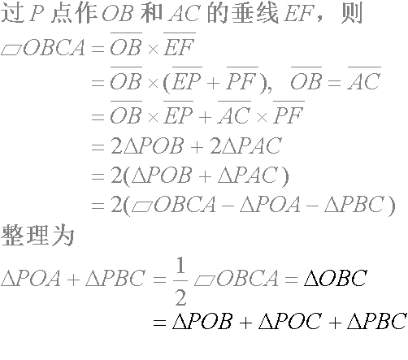
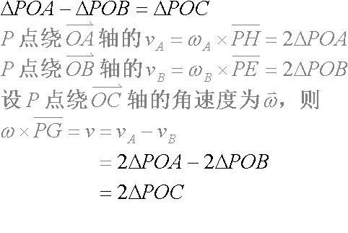
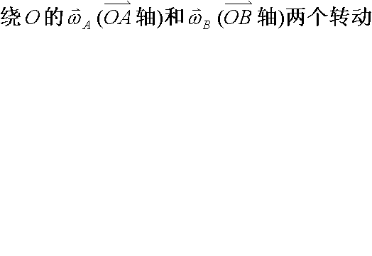
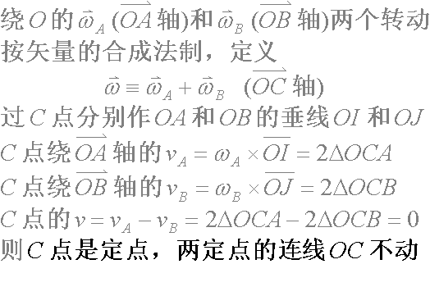
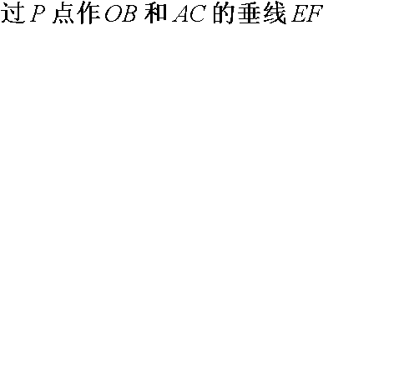
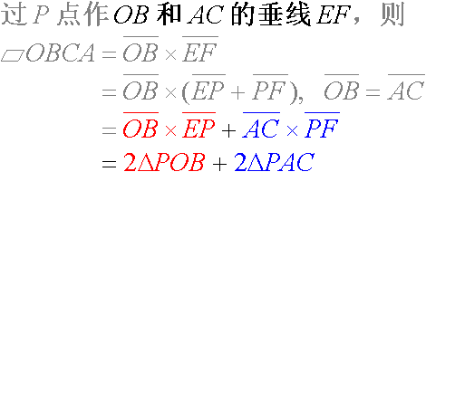
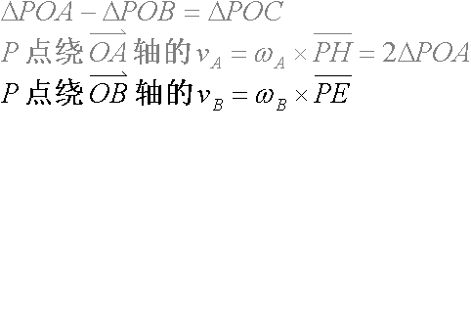
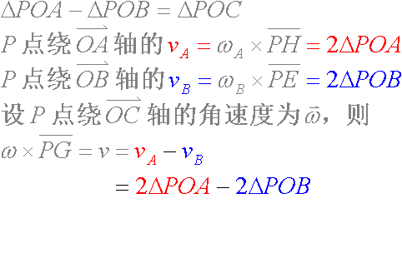
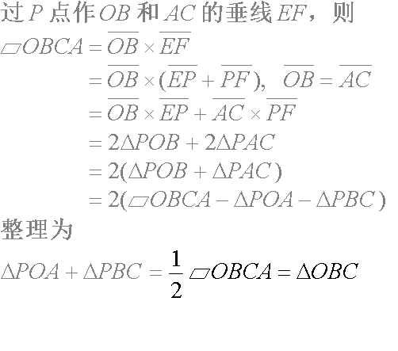
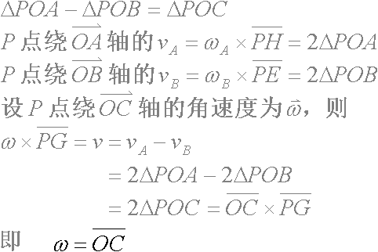

























无限小的角位移和角速度(考虑刚体同时绕定点有两个转动)
线速度与角速度的关系：v = ω r⊥
合成运动的转轴
几何关系
物理关系
角速度的合成服从平行四----------------------------边形法则，是真正的矢量
C
ω
I
J
A
B
F
P
G
E
H
ω_{A}
ω_{B}
O

Slide 22
刚体运动描述的基础
(预览理论力学内容)
为什么刚体转动不满足交换律？
考虑刚体上某矢量 通过两次定点转动T1,T2变为
一般不等于
无限小转动满足交换律
无限小转动可表示为

Slide 23

刚体的运动
刚体一点速度与角速度的关系
刚体上每一点速度不同，而角速度相同
刚体角动量与角速度的关系
注：
两个矢量方向并不相同，因此角动量方向不一定与 方向相同！只有刚体所在平面完全垂直于转轴时方向相同

Slide 24



刚体的运动
刚体角动量与角速度的关系
Z
ω
m₁
r₁
J
O
r₂
α
m₂
ω
Z'

Slide 25
刚体的定轴转动
刚体定轴转动
刚体只绕固定转轴转动，则 的方向已被约束，运动只剩一个自由度
动力学问题不应该需要处理矢量，是否可以只研究一个方向分量？
若 只有z方向分量
Z
ω
m₁
J//
r₁
J
Z方向的角动量分量为
O
r₂
α
m₂
ω
Z'

Slide 26
刚体的定轴转动
刚体定轴转动
刚体定轴转动沿轴方向角动量：
（z方向）转动惯量：
是一个只与刚体几何形状和材料密度分布相关的量
刚体定轴转动的动力学方程
由惯性系下的动量矩定理
，在平行于转轴方向上
为角加速度

Slide 27


刚体的定轴转动
典型刚体结构的转动惯量
质点绕定轴圆周转动

Slide 28


刚体的定轴转动
典型刚体结构的转动惯量

Slide 29




刚体的定轴转动
典型刚体结构的转动惯量

Slide 30


刚体的定轴转动
转动惯量的平移轴定理
设刚体绕通过质心的转动惯量为 I_{C}，将轴朝任何一个方向平行移动一个距离 d，则绕此轴的转动惯量为 I_{D}=I_{C}+md²
质心为转轴的转动惯量是最小的
增加的md²就是质心平移角动量的部分
VS

Slide 31
刚体的定轴转动
刚体定轴转动的动力学方程
力产生的 一定是对于转轴计算的，无论转轴是否在质心。否则还需要考虑转轴约束反力的影响。
（解决从质心上看，为什么力的作用点不变，转轴改变也会导致动力学性质改变）
转轴约束反力的大小与转动惯量有关
与一维牛顿第一定律对应，是基本运动规律
如果外力矩分量 M_{ex//}=0，那么角动量守恒；如果质量分布离转轴越远，转动惯量越大，角速度也越小；反之越大

Slide 32

质点组力学—动量矩定理与动量矩守恒定律
刚体的定轴转动

Slide 33
















例7：测得 m 自静止下落高度 h 的时间 t，求刚体转动惯量
解：
例8：水平力 f 打击挂在 P 点的刚体，如果打击点 O 合适，则打击中轴对刚体的切向力为零，求 O (称为打击中心)到轴的矩离
解：
----对于悬挂在端点的细棒，r_{O}=2l/3
I
I₀
h
m
F_{n}
P
F_{t}
r_{C}
m
r_{O}
C
a_{Ct}
f
O
定08/11

Slide 34


刚体定轴转动
[例] 圆盘上绕有轻绳，与轴承间无摩擦．求：圆盘的角加速度，重物的加速度，绳中的张力。
$$TR=Jα$$
$$mg−T=ma$$
$$a=Rα$$
$$a=\frac{g}{1+J/{mR^{2}}}$$
$$α=\frac{a}{R}=\frac{g}{R+J/{mR}}$$
$$T=\frac{mg}{1+{mR^{2}}/J}$$
分别对圆盘、绳子、重物列运动方程
解方程得

Slide 35















冲量矩
例9：子弹以水平速度射穿上端静止悬挂的木棒的下端，速度损失3/4，求木棒摆动的角速度
解：
----总动量不守恒？
例10，11：(自学)
ω
M
l
m
v
v₀

Slide 36
刚体的定轴转动
刚体的重力势能
刚体定轴转动的动能
( )
力矩对刚体的做功

Slide 37




刚体的平行平面运动
刚体的平行平面运动
刚体内所有点的运动都平行于某一平面
刚体的运动可以分解为为质心的平动和绕质心的转动

Slide 38

刚体的平行平面运动
瞬心
在任何瞬间，作平面平行运动的刚体(或延伸)上，总有一点O‘的速度为零，即这时的刚体只能绕该点转动，该点即为瞬心
如果已知质心的速度v_{C}和角速度w，那么瞬心在v_{C}的垂线方向上，且O'C=v_{C}/w
如果已知刚体上A和B点的速度v_{A}和v_{B}，那么它们的垂线交点就是瞬心
每个时刻瞬心的位置可能不一样

Slide 39


刚体的转动
例
质点单摆的能量分析
下落过程绳子不做功，机械能守恒
换成O点为中心的转动动能计算
以质点为转动中心计算
例
圆盘单摆的能量分析（轻质杆，与圆盘固结）
下落过程杆不做功，机械能守恒
以O点为转动中心
以质心为转动中心
都能算出
比质点单摆小？
—约束反力
约束反力怎么计算？

Slide 40


刚体的转动
例12：摆锤拉到高度h₀，与静止直杆弹性碰撞，求杆达到的高度
O
解：
绳子张力不做功，摆锤下落过程机械能守恒
与杆碰撞时速度为
l
l
摆锤与杆碰撞，则角动量守恒。以O点为转轴
碰撞是弹性的，机械能也守恒
O
杆往上摆动机械能守恒，质心到达高度

Slide 41
























































例16：兵乓球以v₀初速度向右运动，且初始角速度为逆时针ω₀，设与桌面摩擦系数μ，v₀<2Rω₀/3，分析以后的运动
解：速度v(t)、角速度ω(t)和接触点v_{P}(t)
ω₀
t=0
f
v₀
ω
t=t₁
f
v=0
ω
t=t₂
v
平2/4

Slide 42





























例：圆木在水平面纯滚动，遇到一个台----------------------阶，碰撞后不弹回。如果圆木能够翻上----------------------台阶又不跳离，求台阶高度满足的条件
解：
ω
O
v₀
R
N
h
θ
A
平4/4

Slide 43
















回转效应(gyroscopic effect)、进动(precession)和章动(nutation)
dJ
J
J₀
C
dϕ
M
O
G
回2/2

Slide 44
力学 角动量守恒与刚体力学
作业：3, 5, 6, 11, 27, 30, 42
谢谢！
44

